Slide 1
פרויקט משחק מבוך דינמי עם למידת מכונה ואלגוריתם A*
דנה שלמוביץ' 316110642
אליעד הופמן 209014018
ליאור אקרמן 302346895
חי אליאסי 204726913

Slide 2
מה מימשנו?
פיתוח משחק מבוך דינמי עם שני שחקנים
שימוש ב-MLPRegressor ללמידת מכונה לצורך קבלת החלטות
שימוש באלגוריתם A* למציאת מסלול
ניהול ושמירת נתוני משחק לצורך אימון למידת מכונה

Slide 3
כללי המשחק
שני שחקנים, כל אחד מתחיל בפינה אחרת של הלוח
המטרה: להגיע לפינת היריב
כל שחקן יכול לבצע אחת משתי פעולות: לנוע או למקם בול עץ על הלוח
הבול עץ משמש כמכשול למניעת תנועת היריב
ניצחון: השחקן הראשון שמגיע לפינת היריב מנצח

Slide 4

אלגוריתם A*
שימוש באלגוריתם A* למציאת המסלול הקצר ביותר בין שתי נקודות
פונקציית הערכה: המרחק המוחלט בין הנקודה הנוכחית ליעד

Slide 5
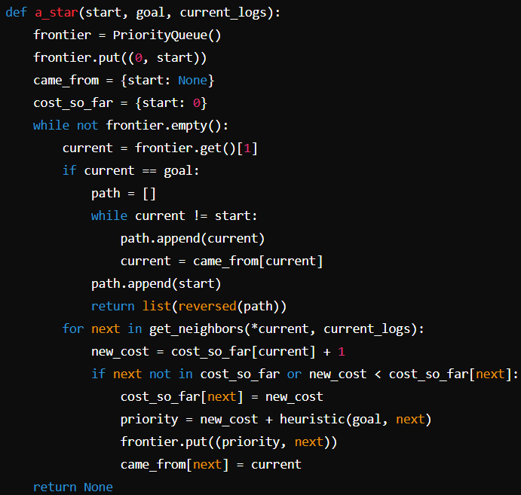
יישום האלגוריתם A*

Slide 6
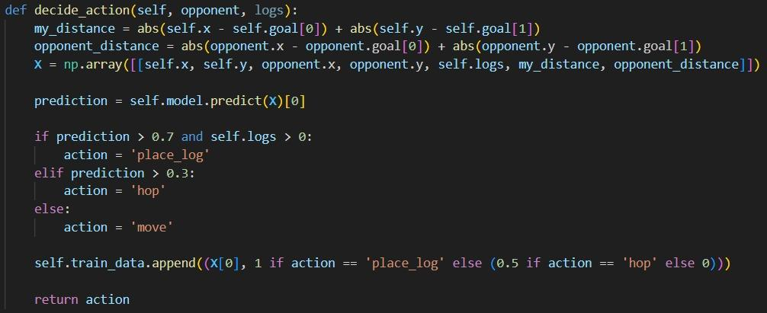
קבלת החלטות באמצעות למידת מכונה
שימוש ב-MLPRegressor מחבילת scikit-learn
המודל מאומן להחליט אם לנוע או למקם בול עץ

Slide 7
שפת התכנות
שפת התכנות שנבחרה היא Python
שימוש ב-Pygame לניהול הגרפיקה ומכניקות המשחק
שימוש ב-NumPy לעיבוד נתונים מתמטי
שימוש ב-scikit-learn ללמידת מכונה

Slide 8
אתגרי מימוש
שילוב יעיל של אלגוריתם A* עם למידת מכונה
ניהול דינמי של מכשולים במשחק ושמירה על נתיב פתוח לכל שחקן
יצירת אינטראקציה חלקה ומהירה בין האלגוריתמים והתצוגה הגרפית
שמירת נתוני משחק ואימון המודל לאורך זמן

Slide 9
הדגמת המשחק

Slide 10
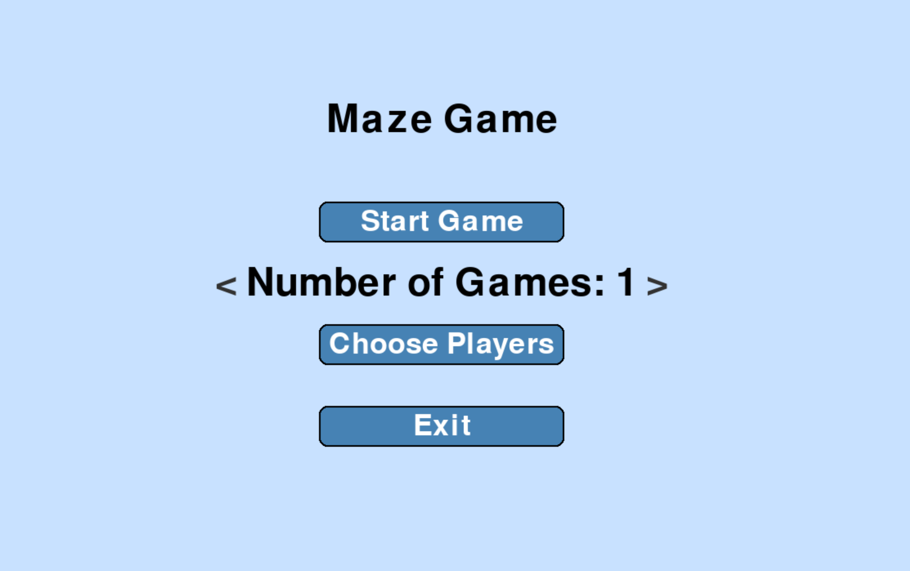
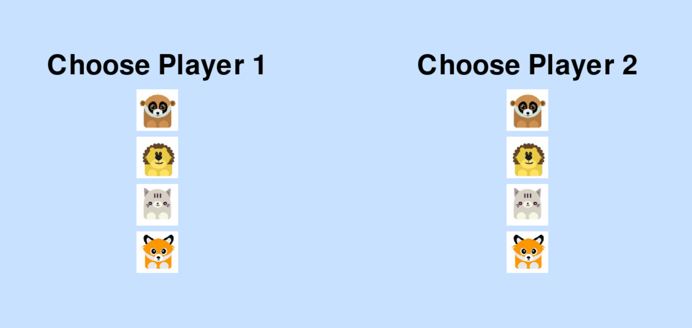

Slide 11
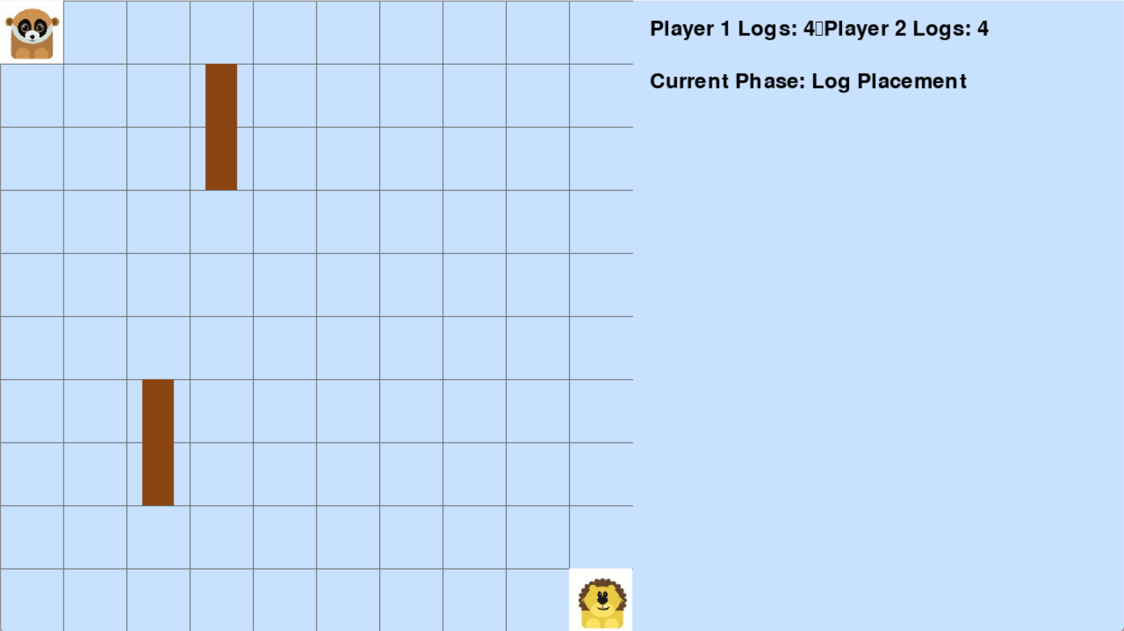
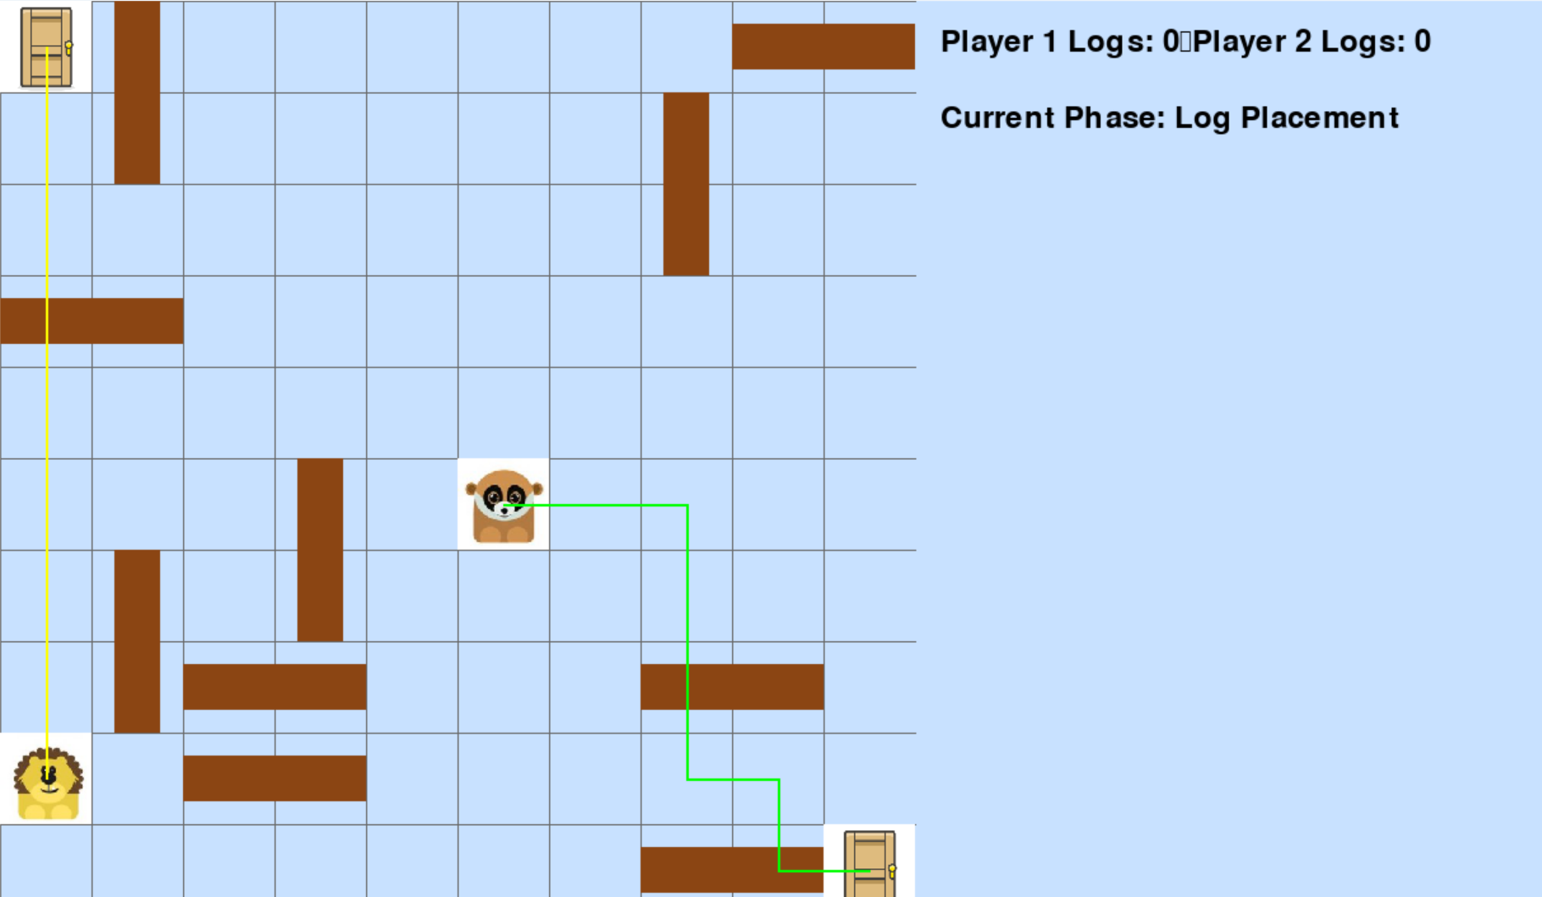

Slide 12
סיכום
פרויקט המשחק מציג שילוב ייחודי של למידת מכונה ואלגוריתם A* במשחק מבוך דינמי
השימוש ב-Pygame ו-Python יצרו חווית משחק אינטראקטיבית ומאתגרת
למידת המכונה אפשרה קבלת החלטות מתקדמת ואדפטיבית

Slide 13
באגים ידועים
הצגת המצב - חסרה אינדיקציה ויזואלית למצב השחקן.

